Slide 1
Μελετούμε τον καιρό στην Κύπρο!
Γεωγραφική διερεύνηση
Μελετώ τις πληροφορίες (φωτογραφίες, χάρτης, κείμενα) και μαθαίνω πώς μπορώ να περιγράφω τον καιρό.
Πώς μπορεί να είναι ο καιρός στις διάφορες περιοχές της Κύπρου;
Γιατί την ίδια στιγμή, μπορεί να διαφέρει από τόπο σε τόπο;
Ποια στοιχεία επηρεάζουν τον καιρό;
Πώς περιγράφω τον καιρό;

Slide 2
Παρατηρώ και περιγράφω τον καιρό σήμερα.
βροχή Βρέχει; (καθόλου; λίγο; πολύ;) | άνεμος Φυσά άνεμος; (είναι αδύνατος; μέτριος; δυνατός;) | ήλιος/σύννεφα Έχει σύννεφα; (λίγα; πολλά;) Φαίνεται ο ουρανός; Φαίνεται ο ήλιος; | θερμοκρασία/άνεση Πώς είναι η θερμοκρασία; (ψηλή; χαμηλή;)
…………………………………………. …………………………………………. | …………………………………………. …………………………………………. | …………………………………………. …………………………………………. | …………………………………………. ………………………………………….
Μπορούμε να περιγράψουμε τον καιρό με τέσσερα στοιχεία:
την ηλιοφάνεια (ήλιος / σύννεφα)
τη βροχόπτωση
τη θερμοκρασία
την ένταση (δύναμη) και την κατεύθυνση του ανέμου
Ας μάθουμε να περιγράφουμε τον καιρό σαν μετεωρολόγοι!
(μετεωρολόγοι: οι επιστήμονες που μελετούν τα στοιχεία του καιρού)

Slide 3
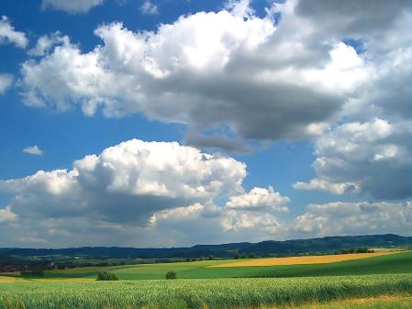
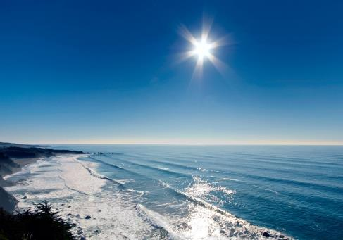
Παρατηρώ πώς είναι ο ουρανός σε κάθε φωτογραφία και γράφω προτάσεις για να περιγράψω τον καιρό, χρησιμοποιώντας τις λέξεις ήλιος και σύννεφα.
1. Ήλιος/σύννεφα
Υπάρχουν αρκετά σύννεφα στον ουρανό. Ο ουρανός κάπου φαίνεται. Ο ήλιος δεν φαίνεται.

Slide 4
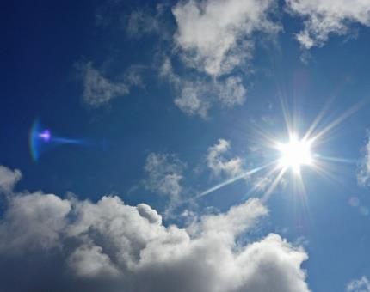
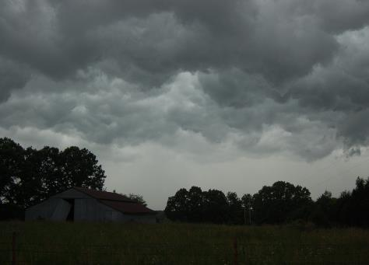
1. Ήλιος/σύννεφα

